Slide 1
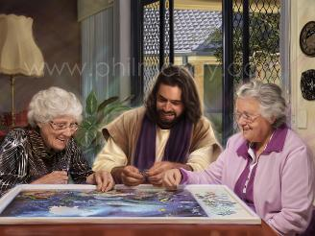

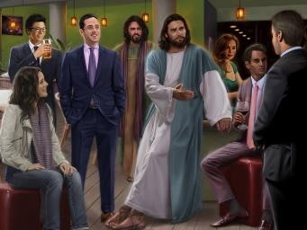

与基督
同活
二零二六年三月十四日第十一课

Slide 2

“在这一切之外，
要存着爱心，
爱心就是联络全德的。”
歌罗西书 3:14

Slide 3

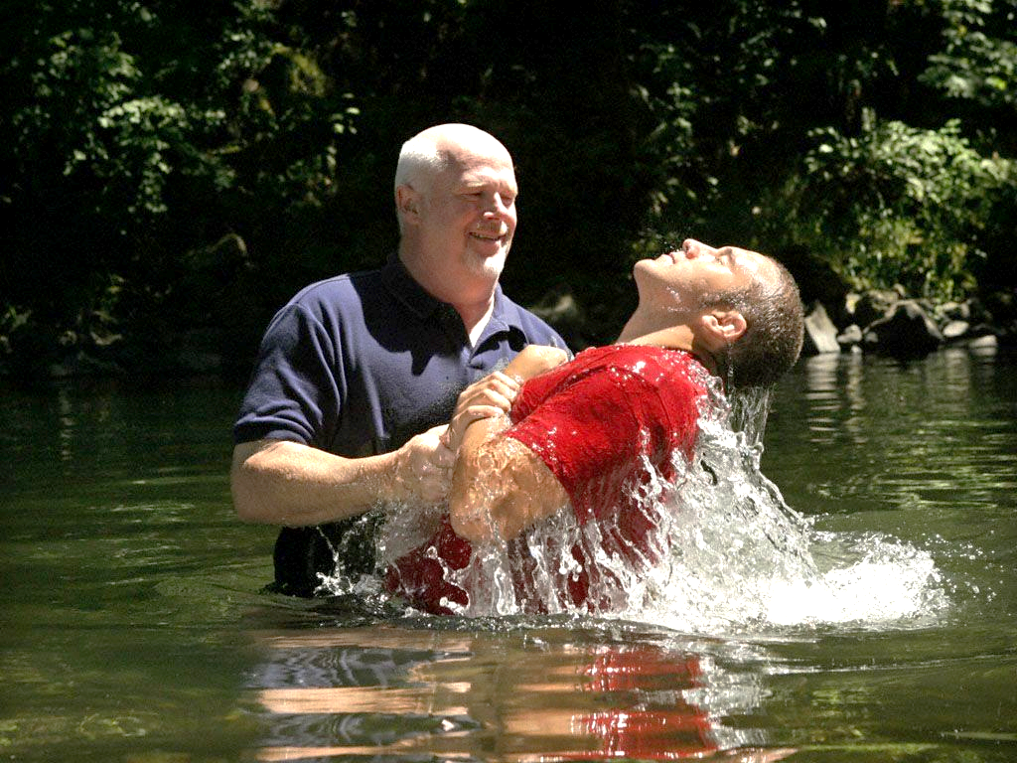






当我们被洗礼的水埋葬时，我们就死于旧有的罪恶生活。当我们从水中出来时，我们是以新的生命复活。
我们放弃了旧的生活方式和思维方式。从那以后，我们的生活方式和思维方式都不同了。我们不再抱持属世的心态，而是获得了属天的心态。
因为某种原因，我们的旧习俗会不断的试图重新浮现。这就是为什么使徒保罗劝勉我们要把目光投向天国，背向属世的事物。
属世心态还是属天心态?
我们的焦点（歌罗西书 3:1-4)
对世俗之事死（歌罗西书 3:5-6)
穿上属天的衣袍（歌罗西书 3:7-11)
基督里新生命的特征:
联络全德的（歌罗西书 3:12-14)
从天而来的食物（歌罗西书 3:15-17)

Slide 4


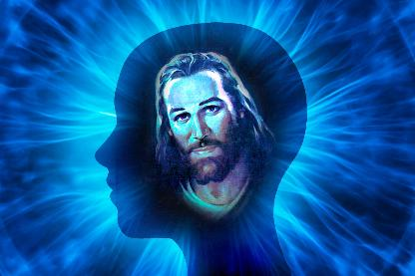
属世或属天的心态?

Slide 5

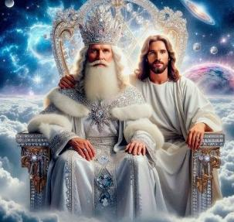


我们的关注点
“你们要思念上面的事，不要思念地上的事。” (歌罗西书3:2)
从我们在受洗时与基督一同复活（歌罗西书2：12）的逻辑出发，保罗劝勉我们跟随耶稣到他复活后所到的地方去：就是上帝的宝座（歌罗西书 3：1)。
当然，只有当耶稣在他的第二次降临（歌罗西书 3：4）带我们去那里时，我们才能在实体上实现这一点。在此期间，我们必须将目光——目标——放在天上的事物上（歌罗西书 3：2)。
我们“死了”，我们的生命“与基督一同藏在上帝里面”（歌罗西书 3：3）。这里所说的生命，就是我们接受基督时所获得的生命。
但这生命为了活着，需要每天被滋养（哥林多后书 4：16）。我们每天都要寻求“上面的事物”，“定睛仰望耶稣”（希伯来书 12：2 )。

Slide 6






对属世之事死
“ 所以要治死你们在地上的肢体，就如淫乱、污秽、邪情、恶欲和贪婪，贪婪就与拜偶像一样。”
( 歌罗西书 3:5)
既然我们与基督同在，并以思考天上的事物生活，我们必须消灭阻碍我们实现目标的事物：属世之事。
为了避免任何人误会，保罗指出了世俗思维的基本支柱（他后来会更具体地阐述这些观点）：“淫乱、污秽、邪情、恶欲和贪婪，贪婪就与拜偶像。”（歌罗西书 3：5 )。
自保罗时代以来，人性变化不大，因为我们仍然被那些违背十诫字面和精神的情欲所包围。
为什么我们必须“治死”——放弃、消除——使这些从我们的思想和行为中消失？因为他们带来“神的愤怒”，因此与我们属天的品性不相容（歌罗西书 3：6）。在属世之事杀死你之前，必须先杀死属世之事 !

Slide 7




穿上属天的新人
“穿上了新人。这新人在知识上渐渐更新，正如造他主的形像。“（歌罗西书 3：10）
保罗以真正的谚语风格，在世俗思维的五大支柱中增加了五个需要避免的世俗行为：“及恼恨、忿怒、恶毒（注：或作“阴毒”）、毁谤，并口中污秽的言语”（歌罗西书 3：8 ），并以第六项——就是最糟糕的一项——结束：“不要彼此说谎”（歌罗西书 3：9 )。
保罗假设我们已经“脱去旧人和旧人的行为 ”（歌罗西书 3：9 ）。当我们允许耶稣除去我们的罪时，我们便脱去了“污秽的衣服 ” （撒迦利亚书 3：4 )。
脱掉这些衣物后，我们需要穿上“华美的衣服”。披上这些新衣服，我们不断更新，日复一日地在圣洁中成长（歌罗西书 3：10）。
当我们随着圣灵的工作和对圣言的研读而心灵得到更新，那将我们彼此隔开的障碍就消失了。（歌罗西书 3：11）

Slide 8


基督里之新生命
的特征

Slide 9




联络全德的
“在这一切之外，要存着爱心，爱心就是联络全德的。” (歌罗西书 3:14)
我们是“ 上帝的选民，圣洁蒙爱的人”（歌罗西书 3：12 ）。彼得告诉我们，这给我们带来了极大的益处和巨大的责任（彼得前书 2：9）。但上帝拣选中的人该如何行事（歌罗西书 3：12-13）?
1
2
3
4
带着怜悯
恩慈
谦虚
温柔
忍耐的心
彼此包容
彼此饶恕
5
6
7
而这一切都在联络全德的爱之中（歌罗西书 3：14）。这些就是我们的利益和责任:
利益
责任
通过这种行为，我们既是他人的福气，也是自己的福气。
愿我们的行为荣耀上帝，也愿它鼓励他人信靠并跟随耶稣。

Slide 10


从天而来的食物
“当用各样的智能，把基督的道理丰丰富富地存在心里，用诗章、颂词、灵歌，彼此教导，互相劝戒，心被
恩感，歌颂 神。” (歌罗西书 3:16)
歌罗西书 3：15-17 教导我们如何滋养属天的品性（事实证明我们无法孤立地滋养属天的品性，但我们需要教会的团契来实现这一点):
让上帝的平安主宰我们
作为一个整体保持一致
心怀感恩
努力更广泛的研读圣经
互相传授我们所学的心得
唱诗章、颂词和灵歌
奉耶稣的名行一切事
“歌声是我们总能用来对抗气馁的武器。当我们这样敞开心扉，接受救主同在的阳光时，我们将获得健康和祂的祝福。“（怀爱伦，《服务真诠》，原文254 面。

Slide 11

“ 要培养仁慈、温和、同情的心，决不要称这些品质为懦弱，因为这是基督的品质。要谨慎自己的影响。但愿你的影响纯洁芬芳，不会因他人模仿而蒙羞。
小小水滴聚成江河，照样，小事也构成人生。人生可以是平静愉快的江河，也可以是麻烦的河流，常常涌出淤泥和污物。在今生你可以将自己交给圣灵造就。你藉着圣灵的成圣，会成长得越来越像基督。”
怀爱伦（使我认识他，七月二十二日）

